Slide 1
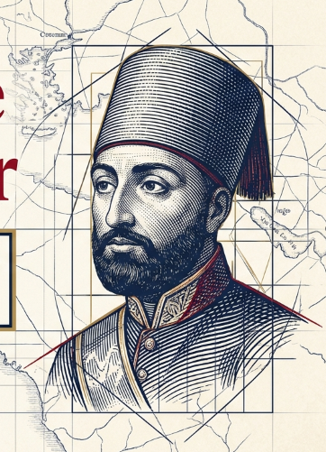
YENİÇERİ OCAĞI’NIN KALDIRILMASI
Vakayi-i Hayriye (16 Haziran 1826)

Slide 2
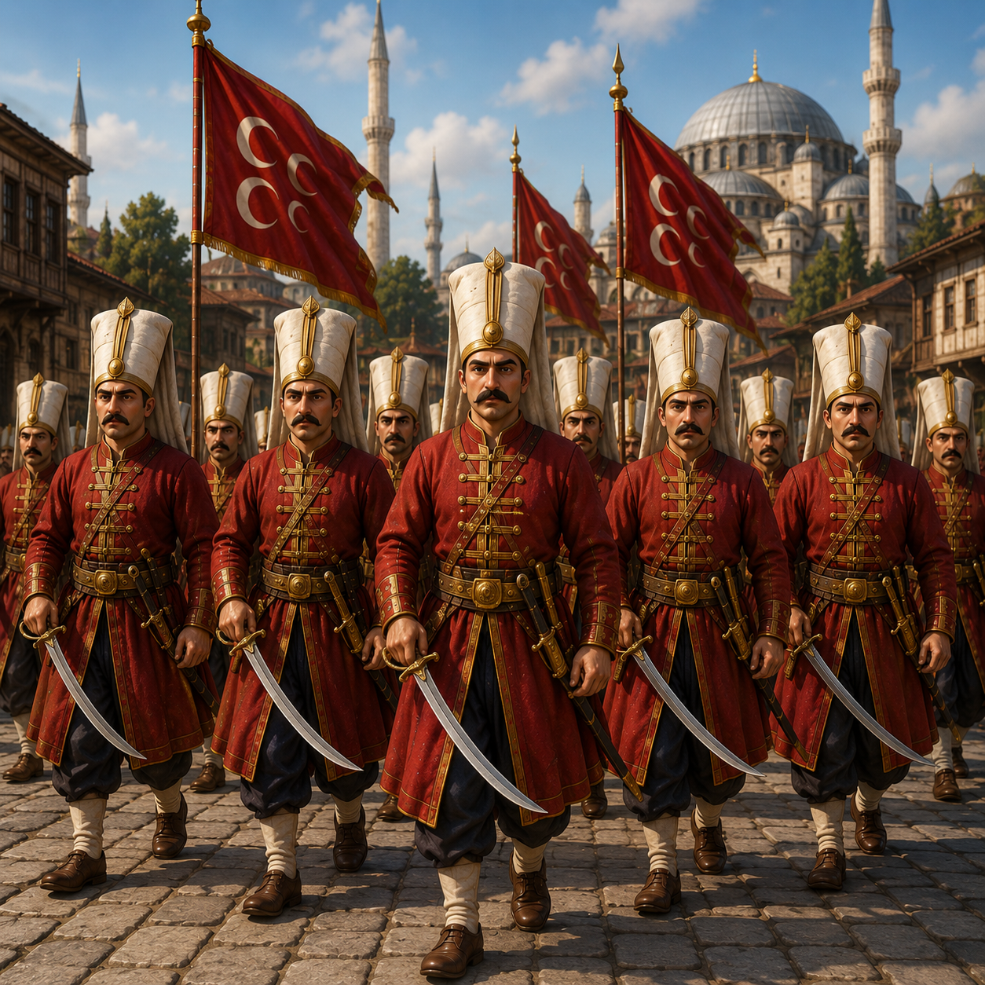
Yeniçeri Ocağı
Osmanlı Devleti’nin güçlü dönemlerinde ordunun zaferlerinde yeniçerilerin önemli katkısı olmuştur.
Ancak devletin zayıflamasıyla birlikte ocağın kanunları göz ardı edilmiştir.
Yeniçeriler hem Avrupa orduları karşısında hem de iç isyanların bastırılmasında yetersiz kalmıştır.

Slide 3
Yeniçeri Ocağı
Avrupa orduları modern silah teknolojisini kullanırken yeniçeriler bu dönüşüme ayak uyduramamıştır.
Üst üste alınan ağır yenilgiler onların Osmanlı için bir güç olmaktan çıkıp zayıflık unsuru haline geldiğini göstermiştir.

Slide 4
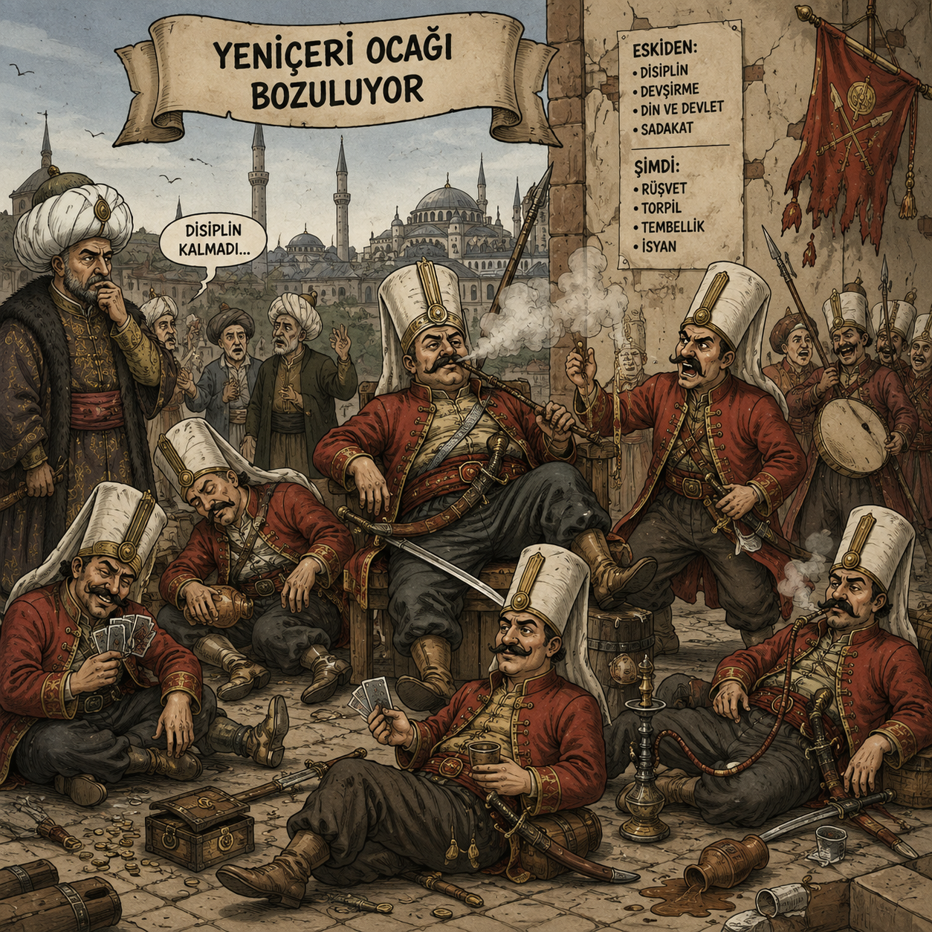
Yeniçeri Ocağı’nın Bozulması
Yeniçeri Ocağı’nın bozulmaya başlaması, 16. yüzyılın ikinci yarısına yani III.Murat’ın saltanatına denk gelir.
Şehzade Mehmet’in sünnet töreninde gösteri yapanlardan beğenilenler, Yeniçeri Ocağı’na kaydedildi.
Böylece ocağa usulsüz alımlar gerçekleştirelerek mesleği askerlik olmayanlar da ocağa girmiş oldu.

Slide 5
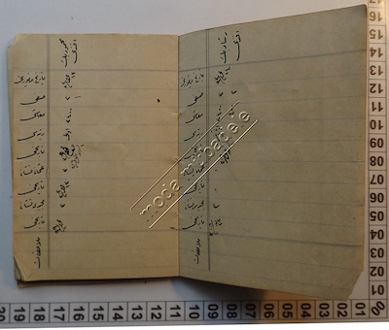
Yeniçeri Ocağı’nın Bozulması
Ayrıca ocakla hiçbir şekilde bağlantısı bulunmayan kişiler, yeniçerilik maaş belgesi olan “Esame” denilen defterlere rüşvet ve kayırma yoluyla sahip olmuşlar, askerlikle bağı olmadıkları halde, devletten ulufe almışlardı.

Slide 6
Yeniçeri Ocağı’nın Kaldırılma Nedenleri
1
Askeri Disiplinin Kaybolması ve Savaşlardaki Başarısızlıklar
2
Siyasi Müdahaleler ve Padişah Değişiklikleri
3
Mali Yük ve Yolsuzluklar (Esame)
4
Toplumsal Huzursuzluk ve Güvenlik Sorunları
5
Dış İsyanda Yetersizlik: (Yunan İsyanı)

Slide 7
II. Mahmut’un Yeniçeri Ocağı’nı Kaldırmadan Önce Aldığı Tedbirler
Uygun zamanı bekledi.
Kilit kadrolara güvenilir isimleri atadı.
Esame ödemeleri konusunda güvence verdi.
Eşkinci Ocağı’nı kurdu.

Slide 8
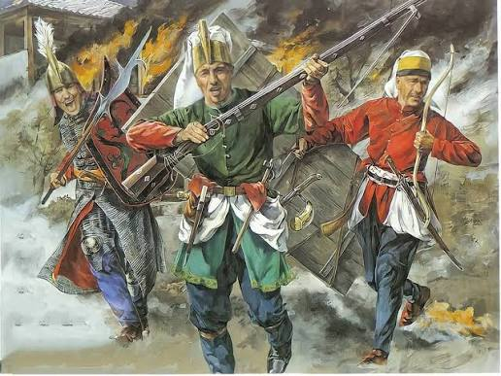
Yeniçeri Ocağı’nın Kaldırması
İlk olarak yeniçeri ocağından temin edilen askerlerle Eşkinci Ocağı kuruldu.
Ardından yeniçeriler kazan devirip isyan ettiler.
Yeniçeri kışlaları kuşatma altına alındı.
Binlerce yeniçeri öldürüldü.
Bu şekilde yeniçeri ocağı tarihe karıştı.

Slide 9
Yeniçeri Ocağı’nın Kaldırılmasının Sonuçları
01
Asâkir-i Mansûre-i Muhammediyye Adıyla Yeni Bir Ordu Kuruldu.
02
Islahatların Önündeki En Büyük Engel Kalktı.
03
Merkezi Otorite Güçlendi.
04
Halk Üzerindeki Yeniçeri Baskısı Ortadan Kalktı.

Slide 10
1-Yeniçeri Ocağı'na usulsüz alımların yapılması ve askerlik mesleği dışından kişilerin ocağa ilk kez girmesi hangi dönemde gerçekleşmiştir?
A) I. Mehmed Dönemi
B) III. Murat Dönemi
C) IV. Mehmed Dönemi
D) Lale Devri
E) III. Selim Dönemi

Slide 11
1-Yeniçeri Ocağı'na usulsüz alımların yapılması ve askerlik mesleği dışından kişilerin ocağa ilk kez girmesi hangi dönemde gerçekleşmiştir?
A) I. Mehmed Dönemi
B) III. Murat Dönemi CEVAP:B
C) IV. Mehmed Dönemi
D) Lale Devri
E) III. Selim Dönemi

Slide 12
2-Aşağıdakilerden hangisi Yeniçeri Ocağı’nın kaldırılma nedenlerinden biri değildir?
A) Askeri disiplinin kaybolması ve savaşlardaki başarısızlıklar
B) Siyasi müdahaleler ve padişah değişikliklerine sebep olmaları
C) İsyanların bastırılmasında yetersiz kalınması
D) Donanma komutanlarının yeniçeriler tarafından sürgüne gönderilmesi
E) Esame alım-satımı nedeniyle ortaya çıkan mali yük ve yolsuzluklar

Slide 13
2-Aşağıdakilerden hangisi Yeniçeri Ocağı’nın kaldırılma nedenlerinden biri değildir?
A) Askeri disiplinin kaybolması ve savaşlardaki başarısızlıklar
B) Siyasi müdahaleler ve padişah değişikliklerine sebep olmaları
C) İsyanların bastırılmasında yetersiz kalınması
D) Donanma komutanlarının yeniçeriler tarafından sürgüne gönderilmesi CEVAP:D
E) Esame alım-satımı nedeniyle ortaya çıkan mali yük ve yolsuzluklar

Slide 14
3-Yeniçeri Ocağı'nın kaldırılmasından sonra, savunma ihtiyacını karşılamak amacıyla Sultan II. Mahmut tarafından kurulan yeni ordunun adı nedir?
A) Nizam-ı Cedit
B) Sekban-ı Cedit
C) Asâkir-i Mansûre-i Muhammediyye
D) Hamidiye Alayları
E) Hareket Ordusu

Slide 15
3-Yeniçeri Ocağı'nın kaldırılmasından sonra, savunma ihtiyacını karşılamak amacıyla Sultan II. Mahmut tarafından kurulan yeni ordunun adı nedir?
A) Nizam-ı Cedit
B) Sekban-ı Cedit
C) Asâkir-i Mansûre-i Muhammediyye CEVAP:C
D) Hamidiye Alayları
E) Hareket Ordusu

